Slide 1

✠VUI HỌC KINH THÁNH✠
CON NGƯỜI ĐƯỢC GIƯƠNG CAO
CHÚA NHẬT IV MÙA CHAY B

Slide 2
✠ TIN MỪNG CHÚA GIÊ-SU KI-TÔ
THEO THÁNH GIO-AN ✠
Khi ấy, Đức Giê-su nói với ông Ni-cô-đê-mô rằng:

Slide 3
“Như ông Mô-sê đã giương cao con rắn trong sa mạc, Con Người cũng sẽ phải được giương cao như vậy,

Slide 4
để ai tin vào Người thì được sống muôn đời.

Slide 5
“Thiên Chúa yêu thế gian đến nỗi đã ban Con Một, để ai tin vào Con của Người thì khỏi phải chết, nhưng được sống muôn đời.

Slide 6
Quả vậy, Thiên Chúa sai Con của Người đến thế gian,

Slide 7
không phải để lên án thế gian, nhưng là để thế gian, nhờ Con của Người, mà được cứu độ.

Slide 8
Ai tin vào Con của Người, thì không bị lên án;

Slide 9
Và đây là bản án: ánh sáng đã đến thế gian, nhưng người ta đã chuộng bóng tối hơn ánh sáng, vì các việc họ làm đều xấu xa.

Slide 10
Quả thật, ai làm điều ác, thì ghét ánh sáng và không đến cùng ánh sáng, để các việc họ làm khỏi bị chê trách.

Slide 11
Nhưng kẻ sống theo sự thật, thì đến cùng ánh sáng, để thiên hạ thấy rõ:

Slide 12
các việc của người ấy đã được thực hiện trong Thiên Chúa.”
ĐÓ LÀ LỜI CHÚA

Slide 13

HÃY
TÌM
KIẾM
NƯỚC
CHÚA
TRƯỚC
MỌI
SỰ
NGƯỜI
SẼ
LO
CHO
TÌM Ô CHỮ

Slide 14
1
 | C | O | N | N | G | Ư | Ờ | I
 |  | N | I | C | Ô | Đ | Ê | M | Ô
 |  | C | O | N | M | Ộ | T
G | I | Ư | Ơ | N | G | C | A | O
 | M | U | Ô | N | Đ | Ờ | I
 |  | Đ | I | Ề | U | Á | C
 |  | Ô | N | G | M | Ô | S | Ê
HÀNG
DỌC
2
3
4
5
6
7
6. NHỮNG KẺ LÀM VIỆC GÌ THÌ GHÉT ÁNH SÁNG VÀ KHÔNG ĐẾN CÙNG ÁNH SÁNG?
3. THIÊN CHÚA ĐÃ YÊU THƯƠNG THẾ GIAN VÀ BAN ĐẤNG NÀO CHO THẾ GIAN?
5. AI TIN VÀO CON NGƯỜI SẼ ĐƯỢC LÃNH NHẬN SỰ SỐNG NHƯ THẾ NÀO?
2. BÀI TIN MỪNG CHO BIẾT CHÚA GIÊ-SU ĐANG NÓI CHUYỆN VỚI AI?
4. GIỐNG NHƯ CON RẮN TRONG SA MẠC, CON NGƯỜI CŨNG SẼ ĐƯỢC LÀM GÌ?
1. AI SẼ ĐƯỢC GIƯƠNG CAO?
7. ĐÂY LÀ TÊN CỦA MỘT VỊ NGÔN SỨ ĐƯỢC ĐỨC GIÊ-SU NHẮC TỚI?

Slide 15

 | C | Ơ | N | N | G | Ư | Ờ | I
 |  | N | I | C | Ô | Đ | Ê | M | Ô
 |  | C | O | N | M | Ộ | T
G | I | Ứ | Ơ | N | G | C | A | O
 | M | U | Ô | N | Đ | Ờ | I
 |  | Đ | I | Ề | U | Á | C
 |  | Ộ | N | G | M | Ô | S | Ê

Slide 16
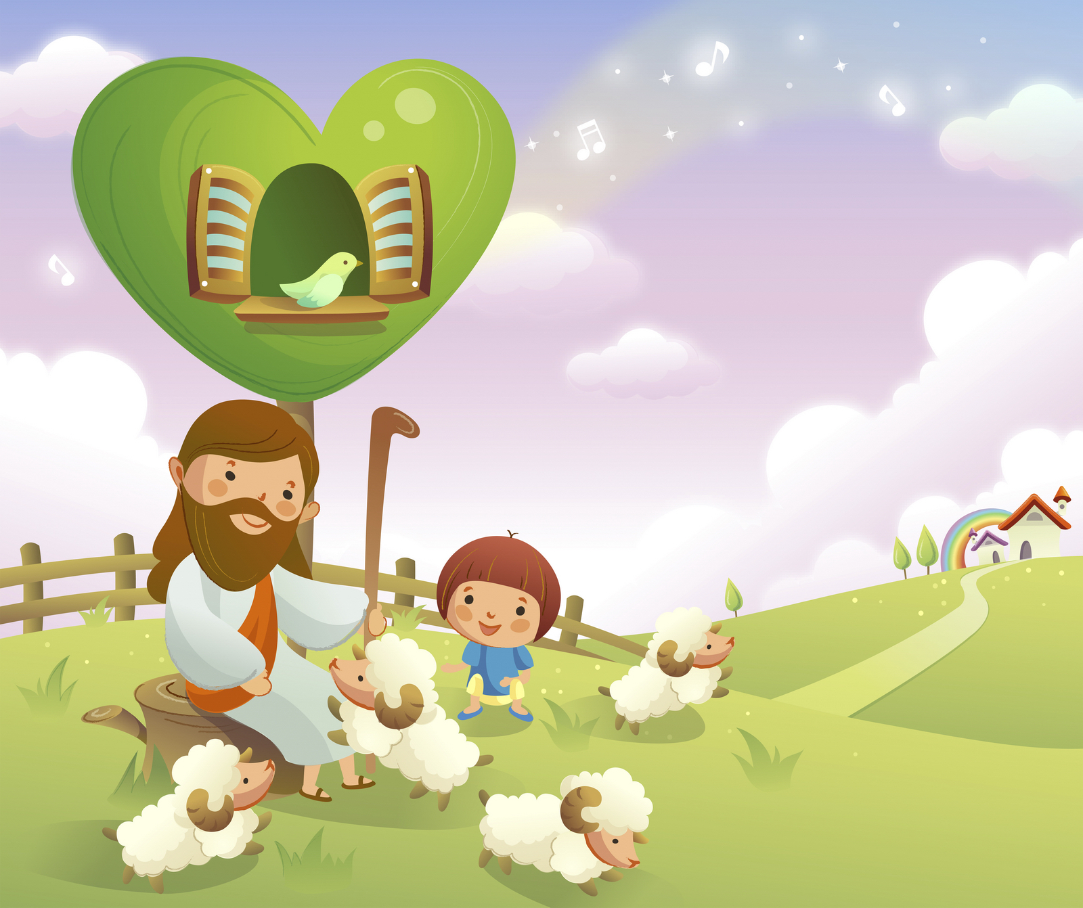
Học với Giê-su - Học cùng Giê-su
TRẮC NGHIỆM

Slide 17
1. Chúa giê-su được sai đến thế gian để làm gì?
A
  Kêu gọi ăn năn sám hối
B
  Tiêu diệt ma quỷ
C
  Cứu độ loài người
C
  Cứu độ loài người
D
Xây dựng Hội Thánh
Đáp án

Slide 18
2. Chúa Giê-su cứu độ chúng ta bằng cách nào?
A
  Ra giảng Tin Mừng
B
  Chịu chết trên Thánh Giá
B
  Chịu chết trên Thánh Giá
C
  Hóa bánh ra nhiều
D
Tạo bí tích Thánh Thể
Đáp án

Slide 19
3. Chúng ta có được điều gì từ ơn cứu độ của Chúa Giê-su?
A
  Sự sống muôn đời
A
  Sự sống muôn đời
B
  Của cải đầy dư
C
  Linh hồn thiêng liêng
D
Tất cả đều đúng
Đáp án

Slide 20
4. Đón nhận ơn cứu độ, chúng ta phải làm gì?
A
  Sống Tin Mừng
A
  Sống Tin Mừng
B
  Nghe thánh ca hàng ngày
C
  Làm bác ái hàng ngày
D
Ngày nào cũng phải đi nhà thờ
Đáp án

Slide 21

THIẾU NHI YÊU CHÚA
Em muốn làm gì để đáp đền ơn cứu độ của Chúa Giê-su?

